Slide 1


Slide 2
Desenvolvimento de Sistemas
Prof. Renan Rocha
renan.andrade@edu.sc.senai.br

Slide 3
Revisão banco de dados

Slide 4
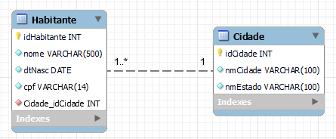
Banco de dados
Banco de dados se trata de uma estrutura de software dedicada a armazenagem de dados
A arquitetura relacional é a mais utilizada atualmente
Armazena os dados em estruturas chamadas de tabelas
Baseada no modelo relacional, que permite que haja relacionamento entre as tabelas

Slide 5
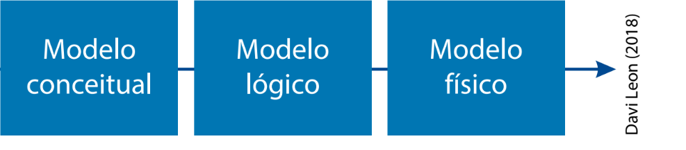
Banco de dados
Modelagem de dados: 3 níveis
Conceitual
Lógica
Física
Menos específico
Alto nível
Mais específico
Baixo nível

Slide 6
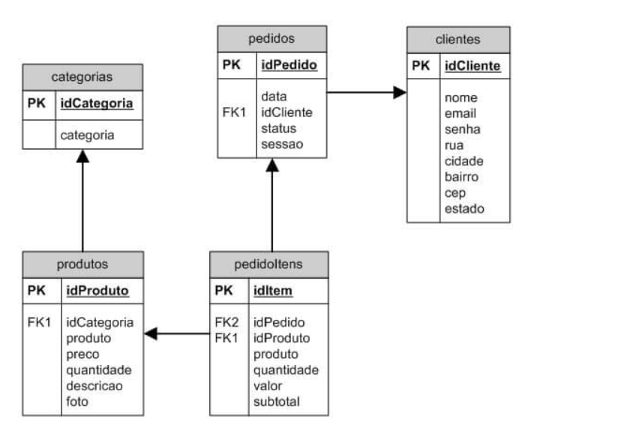

Slide 7
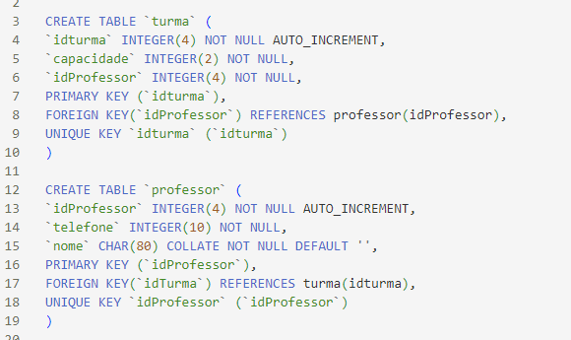

Slide 8
Banco de dados
Entidade: representação de um objeto do mundo real que queremos manter num banco de dados. São as tabelas do banco de dados
Atributos: são as propriedades características que formam uma entidade. São as colunas/campos da tabela.
Exemplo:
Entidade: produto
Atributos: código, preço, nome, peso

Slide 9
Banco de dados
Chave primária: é um atributo identificador único e obrigatório para cada registro de uma tabela/entidade. Também conhecido por primary key
Normalmente são números inteiros, configurados com auto incremento
Exemplo:
Entidade: produto
Atributos: código, preço, nome, peso
O atributo código é a chave primária da tabela produto. Código identificador que não se repete para nenhum outro registro da tabela

Slide 10
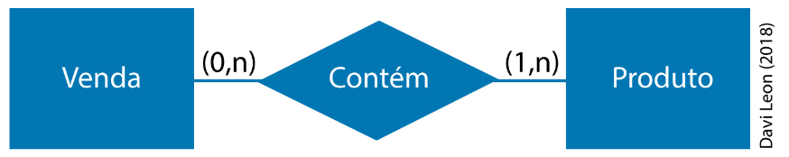
Banco de dados
Relacionamento: é uma associação de entidades. Raramente uma entidade está isolada. Para ter informação relevante, geralmente entidades estão relacionadas
O relacionamento pode ocorrer com uma ou várias entidades

Slide 11
Banco de dados
Chave estrangeira: é o atributo de relacionamento de entidades, que vai conter a chave primária da tabela relacionada
Também chamado de foreign key

Slide 12
Banco de dados
Graus de relacionamento: indica a quantidade de entidades ligadas a um relacionamento
Podem ser:
Unário (autorrelacionamento)
Binário
Ternário
n-ário

Slide 13
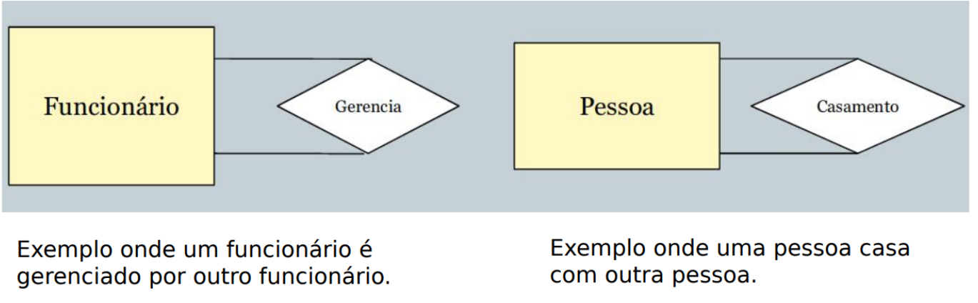
Banco de dados
Relacionamento Unário / Autorrelacionamento

Slide 14
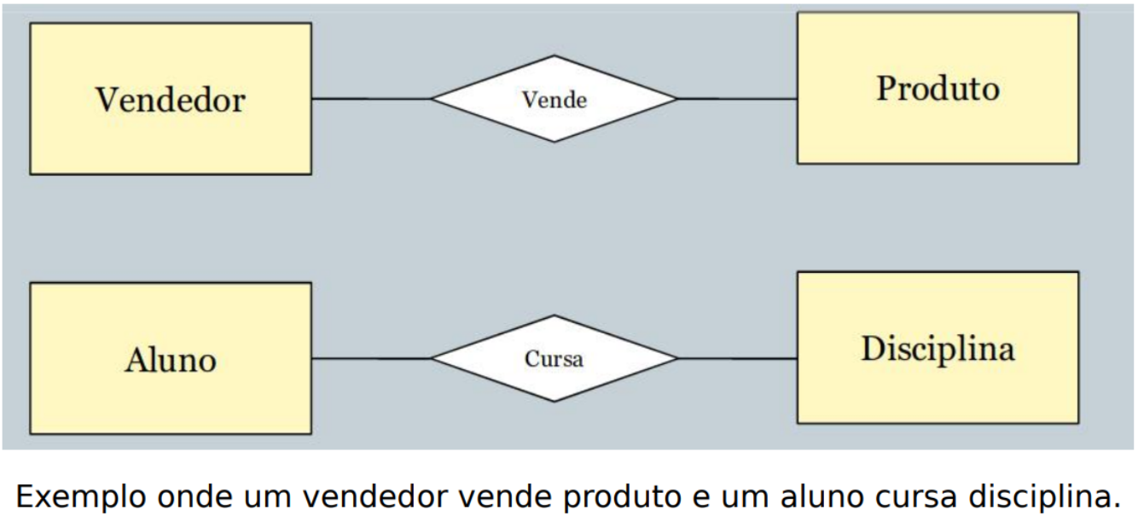
Banco de dados
Relacionamento binário / Grau 2

Slide 15
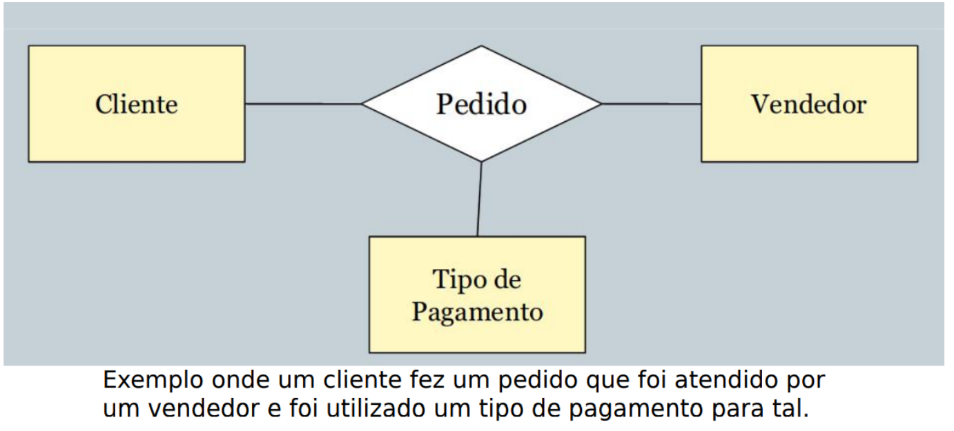
Banco de dados
Relacionamento ternário / Grau 3

Slide 16
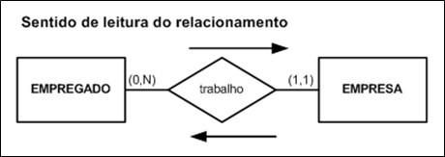
Banco de dados
Cardinalidade: quantidade mínima e máxima de ocorrências que uma entidade estará relacionada a outra

Slide 17
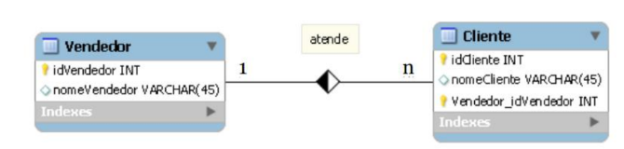
Banco de dados
Relacionamento um para muitos / One-to-Many

Slide 18
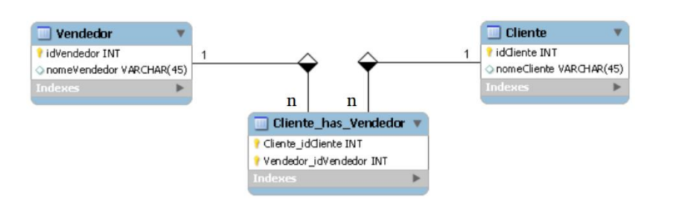
Banco de dados
Relacionamento muitos pra muitos / Many-to-Many
Nesse caso há o uso de entidade associativa

Slide 19
Banco de dados
DDL: Data Definition Language - é a parte do SQL responsável pela manutenção e criação da estrutura do banco de dados
Através de DDL, é possível criar e alterar tabelas e seus atributos, criar relacionamentos entre os atributos, definir restrições, criar triggers, procedures e views.

Slide 20
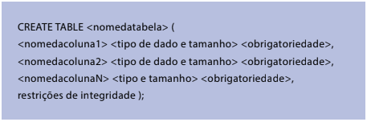
Banco de dados
CREATE TABLE

Slide 21
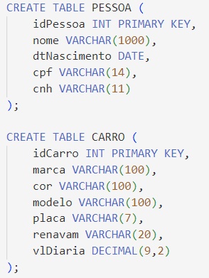
Banco de dados

Slide 22
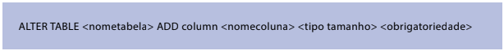
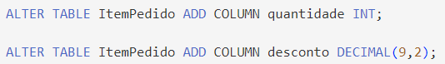
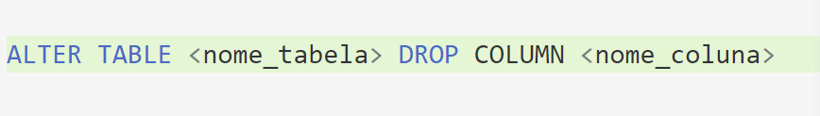
Banco de dados
ALTER TABLE

Slide 23

Banco de dados
DML: Data Manipulation Language - é a parte do SQL responsável pela manipulação: inserção, alteração, exclusão de dados

Slide 24
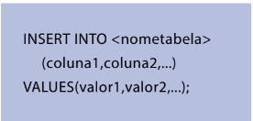
Banco de dados
INSERT

Slide 25
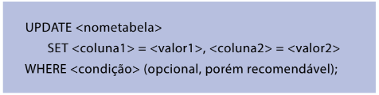
Banco de dados
UPDATE

Slide 26
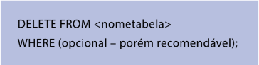
Banco de dados
DELETE

Slide 27
Banco de dados
DQL: Data Query Language - é a parte do SQL responsável pela consulta e visualização dos dados inseridos no banco de dados

Slide 28
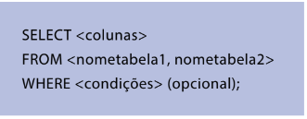
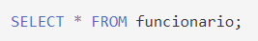
Banco de dados
SELECT

Slide 29
Banco de dados
WHERE
A cláusula WHERE serve como um filtro para os registros, pois muitas vezes não precisamos buscar todos os dados
Por exemplo, às vezes precisamos buscar clientes de uma determinada cidade

Slide 30
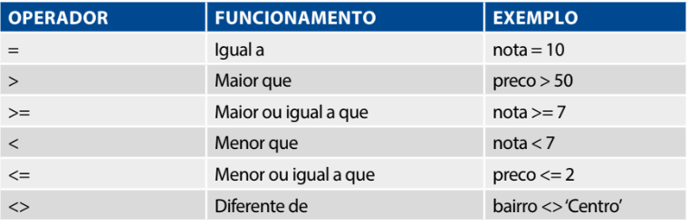
Banco de dados

Slide 31
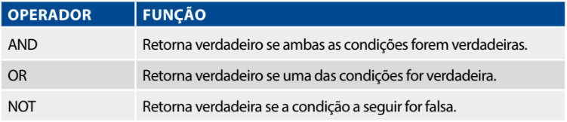
Banco de dados

Slide 32
Banco de dados
SELECT

Slide 33
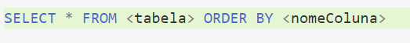
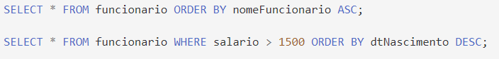
Banco de dados
ORDER BY
A cláusula ORDER BY permite definir por quais colunas queremos ordenar os registros da nossa consulta
Podemos ordenar por uma ou várias colunas
A ordenação pode ser crescente ou decrescente

Slide 34
Banco de dados
DISTINCT
A cláusula DISTINCT, como o nome sugere, serve para trazer somente valores distintos da consulta
Nesse caso, valores que são repetidos não serão retornados
O DISTINCT pode ser usado em uma ou várias colunas

Slide 35
Banco de dados
LIMIT
A cláusula LIMIT serve para limitar a quantidade de registros retornados por uma consulta

Slide 36
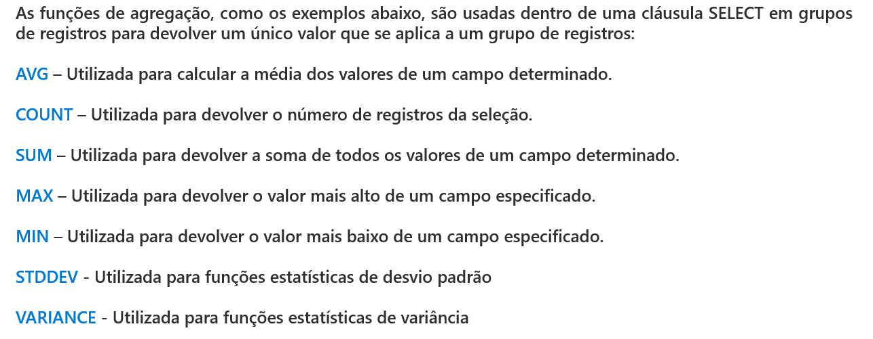
Banco de dados
Função de agregação

Slide 37
Banco de dados
GROUP BY
A cláusula GROUP BY serve para fazer agrupamentos de valores por uma ou mais colunas
As funções de agregação são úteis quando usadas junto com a cláusula GROUP BY, pois é possível ver o resultado de uma função em cada grupo

Slide 38
Banco de dados
Exercícios
Criar tabela produto
codigo (chave primária)
nome
preco
peso
Inserir 5 registros na tabela produto
Crie a tabela cliente
id_cliente (chave primária)
nome
cidade
Insira 5 registros na tabela cliente

Slide 39
Banco de dados
Exercícios
Alterar tabela cliente, adicionar coluna email
Alterar tabela produto, adicionar coluna estoque
Atualize/Altere a cidade do cliente com id 1
Atualize/Altere todos preços dos produtos com peso maior 10
Delete o produto do id 1
Delete todos os clientes de uma cidade específica
Liste todos os produtos ordenados por preço
Liste todos os clientes em ordem alfabética de nome (decrescente)
Mostre a soma dos preços dos produtos
Conte quantos clientes existem por cidade
Data: Até 18/02

